Slide 1
中国近现代史纲要

Slide 2
上节课知识点复习

Slide 3
新文化运动与思想解放的潮流
第一节：
新文化运动与五四运动
五四运动
早期马克思主义思想运动
开天辟地的大事变
第二节：
马克思主义传播与中国共产党诞生
共产党诞生
反帝反封纲领制定与工农运动
国共合作形成与国民革命兴起
第三节：
国共合作与国民革命
北伐战争顺利开展
国共合作破裂与国民革命失败
Notes:
宣告中国共产党成立的是几大？？一大
分清敌人和朋友的，确立纲领的是几大？？？
什么纲领？？？？反帝反封建
第一次国共合作正式形成的标志：A 中国共产党三大 B 国民党三大
北伐战争打的是？？？
标志国共合作破裂的是？A 蒋介石412政变 B汪精卫715政变
我党开始怀疑人生，，，社会主义是不是在中国行不通？？？新中国是不是没有办法建立？？？我们走这条路是不是行不通？？
面对质疑，共产党改何去何从呢？？

Slide 4
政治
国民党全国政权的建立及其独裁统治
第一节：
国民党在全国的统治和中间党派的政治主张
经济
中间党派的活动及其政治主张
中国革命的新道路
第二节：
中国共产党对革命道路的艰苦探索
第三节：
中国革命在探索中曲折前进
Notes:
这是。。。
所有人都眼睁睁看国民党这样统治吗？任由他们这样专政独裁吗？不是 产生了中间党派

Slide 5
第五章 中国革命的新道路

Slide 6
第一节：
国民党在全国的统治和中间党派的政治主张
土地革命战争的兴起和人民军队的建立
中国革命的新道路
第二节：
中国共产党对革命道路的艰苦探索
农村包围城市，武装夺取政权道路的开辟
第三节：
中国革命在探索中曲折前进

Slide 7
第一节：
国民党在全国的统治和中间党派的政治主张
土地革命战争的兴起和人民军队的建立
中国革命的新道路
第二节：
中国共产党对革命道路的艰苦探索
农村包围城市，武装夺取政权道路的开辟
第三节：
中国革命在探索中曲折前进

Slide 8
第一节：
国民党在全国的统治和中间党派的政治主张
南昌起义
八七会议
土地革命战争的兴起和人民军队的建立
秋收起义
中国革命的新道路
第二节：
中国共产党对革命道路的艰苦探索
三湾改编
井冈山根据地
农村包围城市，武装夺取政权道路的开辟
第三节：
中国革命在探索中曲折前进

Slide 9
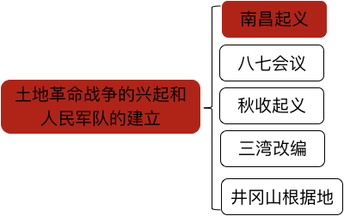

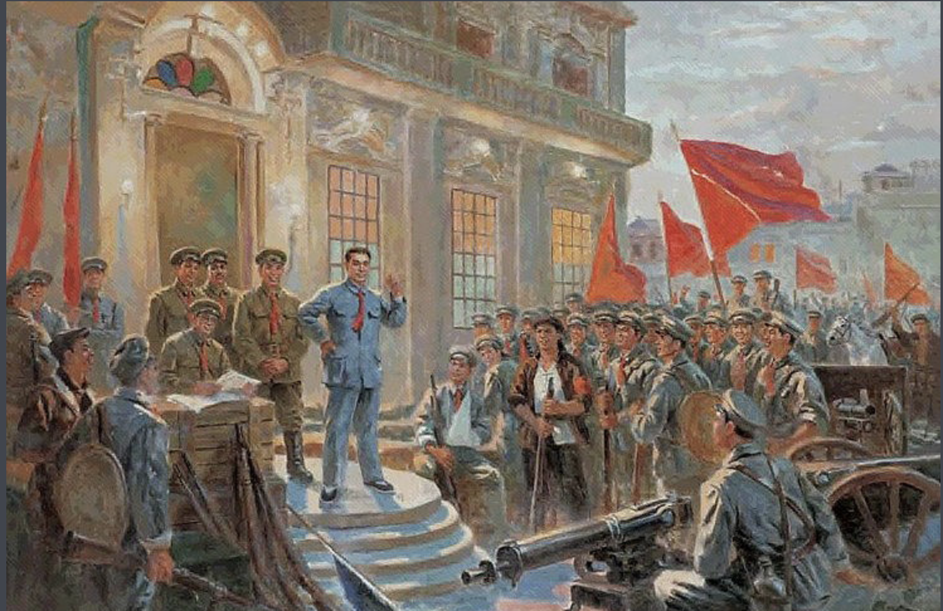
第二节 中国共产党的革命新道路的艰苦探索
5.2.1.2中国共产党人发动武装斗争和土地革命
土地革命战争的兴起和人民军队的建立
NO.1 南昌起义
1927年8月1日，周恩来、贺龙、叶挺、朱德、刘伯承等人，率领北伐军2万多人在南昌起义。
知识点详解
见尚德教材89页
Notes:
10年土地革命
体现了中国共产党人为实行中国人民的根本利益和中华民族的解放事业而前赴后继的革命精神。

Slide 10
第二节 中国共产党的革命新道路的艰苦探索
5.2.1.2中国共产党人发动武装斗争和土地革命
土地革命战争的兴起和人民军队的建立
南昌起义的历史意义：
1.它打响了武装反抗国民党反动统治的第一枪。
2.它成为共产党独立领导革命战争、创建人民军队和武装夺取政权的伟大开端。 3.它揭开了土地革命战争的序幕。
知识点详解
见尚德教材89页
Notes:
10年土地革命
体现了中国共产党人为实行中国人民的根本利益和中华民族的解放事业而前赴后继的革命精神。

Slide 11
第二节 中国共产党的革命新道路的艰苦探索
5.2.1.2中国共产党人发动武装斗争和土地革命
土地革命战争的兴起和人民军队的建立
南昌起义的历史意义：
1.它打响了武装反抗 的第一枪。
2.它成为共产党独立领导革命战争、创建人民军队和武装夺取政权的 。 3.它揭开了 的序幕。
知识点详解
见尚德教材89页
Notes:
10年土地革命
体现了中国共产党人为实行中国人民的根本利益和中华民族的解放事业而前赴后继的革命精神。

Slide 12
第二节 中国共产党的革命新道路的艰苦探索
5.2.1.2中国共产党人发动武装斗争和土地革命
土地革命战争的兴起和人民军队的建立
南昌起义的历史意义：
1.它打响了武装反抗国民党反动统治的第一枪。
2.它成为共产党独立领导革命战争、创建人民军队和武装夺取政权的伟大开端。 3.它揭开了土地革命战争的序幕。
知识点详解
见尚德教材89页
Notes:
10年土地革命
体现了中国共产党人为实行中国人民的根本利益和中华民族的解放事业而前赴后继的革命精神。

Slide 13
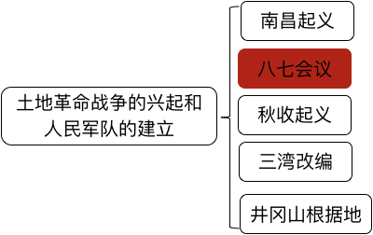
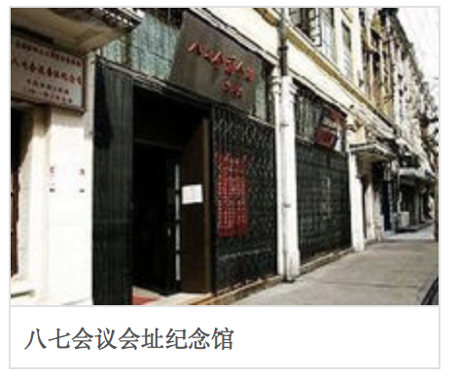
第二节 中国共产党的革命新道路的艰苦探索
5.2.1.2中国共产党人发动武装斗争和土地革命
NO.2 八七会议
时间：1927年8月7日
地点：汉口
内容：
（1）确定了土地革命和武装斗争的方针。
（2）毛泽东在发言中特别提出“须知政权是由枪杆子中取得的。”
特点：八七会议是由大革命失败到土地革命战争兴起的一个历史转折点。
知识点详解
见尚德教材89页
Notes:
彻底清算了大革命后期陈独秀的右倾机会主义错误，并选出了以瞿秋白为首的中央临时政治局

Slide 14
第二节 中国共产党的革命新道路的艰苦探索
5.2.1.2中国共产党人发动武装斗争和土地革命
NO.2 八七会议
时间：1927年8月7日
地点：汉口
内容：
（1）确定了土地革命和 的方针。
（2）毛泽东在发言中特别提出“ 。”
特点：八七会议是由大革命失败到土地革命战争兴起的一个历史转折点。
知识点详解
见尚德教材89页
Notes:
彻底清算了大革命后期陈独秀的右倾机会主义错误，并选出了以瞿秋白为首的中央临时政治局

Slide 15
第二节 中国共产党的革命新道路的艰苦探索
5.2.1.2中国共产党人发动武装斗争和土地革命
NO.2 八七会议
时间：1927年8月7日
地点：汉口
内容：
（1）确定了土地革命和武装斗争的方针。
（2）毛泽东在发言中特别提出“须知政权是由枪杆子中取得的。”
特点：八七会议是由大革命失败到土地革命战争兴起的一个历史转折点。
知识点详解
见尚德教材89页
Notes:
彻底清算了大革命后期陈独秀的右倾机会主义错误，并选出了以瞿秋白为首的中央临时政治局

Slide 16
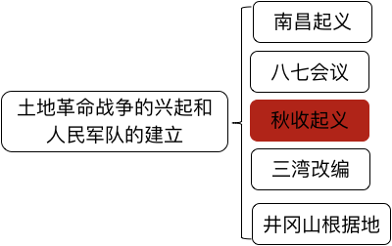
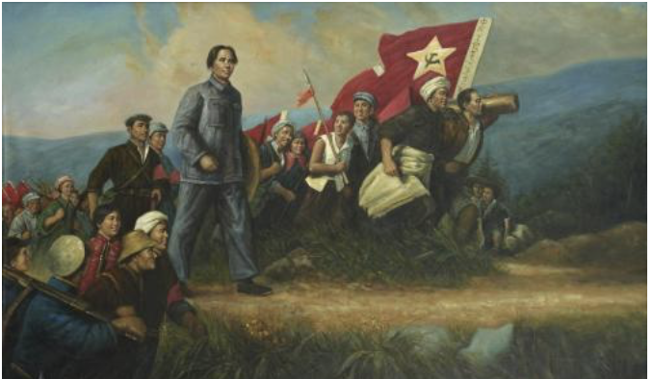
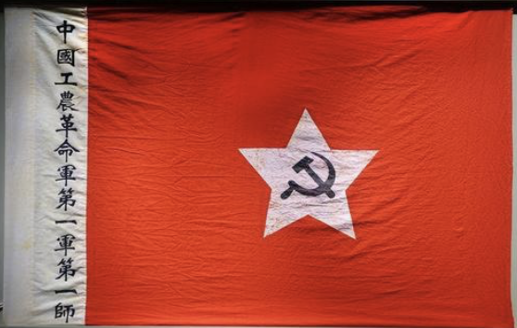
第二节 中国共产党的革命新道路的艰苦探索
5.2.1.2中国共产党人发动武装斗争和土地革命
NO.3 秋收起义
时间：1927年9月9日
地点：长沙
起义：毛泽东领导的湘赣边界秋收起义。
特点：第一，公开打出了“工农革命军”的旗帜；
第二，有数量众多的工农武装参加。
知识点详解
见尚德教材89页
Notes:
国共合作的时候是国民革命军。

Slide 17
第二节 中国共产党的革命新道路的艰苦探索
5.2.1.2中国共产党人发动武装斗争和土地革命
NO.3 秋收起义
时间：1927年9月9日
地点：长沙
起义：毛泽东领导的湘赣边界秋收起义。
特点：第一，公开打出了“ ”的旗帜；
第二，有数量众多的工农武装参加。
知识点详解
见尚德教材89页

Slide 18
第二节 中国共产党的革命新道路的艰苦探索
5.2.1.2中国共产党人发动武装斗争和土地革命
NO.3 秋收起义
时间：1927年9月9日
地点：长沙
起义：毛泽东领导的湘赣边界秋收起义。
特点：第一，公开打出了“工农革命军”的旗帜；
第二，有数量众多的工农武装参加。
81起义87会议99秋收
知识点详解
见尚德教材89页

Slide 19
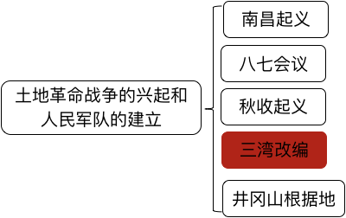

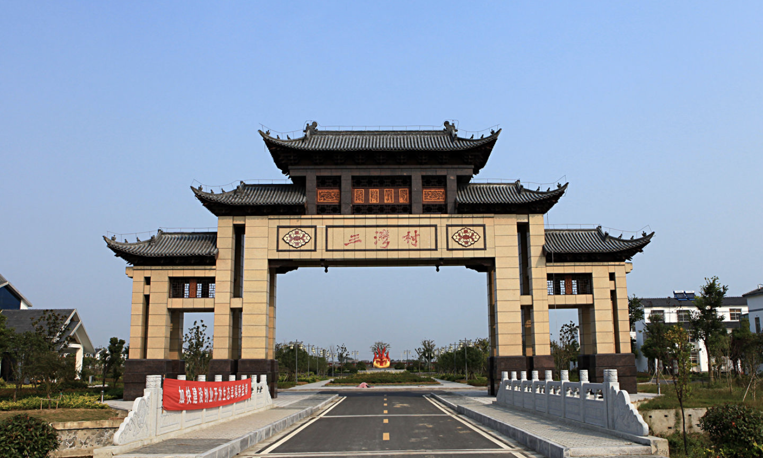
第二节 中国共产党的革命新道路的艰苦探索
5.2.1.2中国共产党人发动武装斗争和土地革命
NO.4 三湾改编
毛泽东在三湾村对起义部队进行改编：
（1）将原有的一个师缩编为一个团；
（2）在部队中建立共产党各级组织，将党的支部建在连上；
（3）成立各级士兵委员会，部队内部实行民主管理
意义：三湾改编成为建设共产党领导的新型人民军队的重要开端。
知识点详解
见尚德教材89页

Slide 20
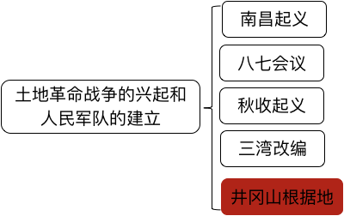
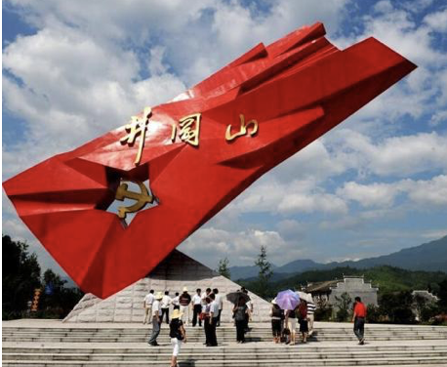
第二节 中国共产党的革命新道路的艰苦探索
5.2.1.2中国共产党人发动武装斗争和土地革命
NO.5 井冈山革命根据地
1927年10月7日，毛泽东在江西宁冈县茅坪开始创建井冈山农村革命根据地的斗争。
意义：
1.一把火：点燃了“工农武装割据”的星星之火，为共产党领导的其他各地的起义武装树立了榜样；
2.一条路：从实践上开辟一条在敌我力量十分悬殊的情况下，深入农村保存发展革命力量的正确道路。
知识点详解
见尚德教材89页
Notes:
广州起义是对国民党屠杀政策的又一次英勇反击。

Slide 21
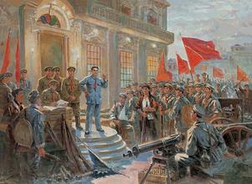
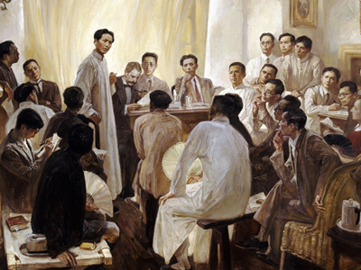
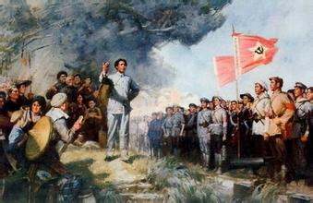
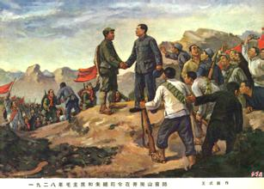
中国近现代史时间轴——新民主主义革命部分（1919 年——1949 年）
5.2.1.2中国共产党人发动武装斗争和土地革命
土地革命/十年内战
1
2
3
4
第一步
起义
第一枪
第二步
会议
枪杆子出政权
第三步
改编
新型人民军队
第四步
根据地
工农武装割据

Slide 22
中国近现代史时间轴——新民主主义革命部分（1919 年——1949 年）
5.2.1.2中国共产党人发动武装斗争和土地革命
土地革命/十年内战
1
2
3
4
第一步
南昌起义
第一枪
第二步
八七会议
枪杆子出政权
第三步
三湾改编
新型人民军队
第四步
井冈山根据地
工农武装割据

Slide 23
第二节 中国共产党的革命新道路的艰苦探索
5.2.1.2中国共产党人发动武装斗争和土地革命
“须知政权是由枪杆子中取得的”
南昌起义
打响武装反抗国民党反动统治的第一枪
八七会议
“一把火”“一条路”
秋收起义
公开打出“工农革命军”
三湾改编
共产党领导的新型人民军队的重要开端
井冈山革命根据地
Notes:
以立法的形式首次肯定了广大农民获得土地的权利。但存在着规定没收一切土地归苏维埃政府所有、禁止土地买卖不符合实际。 1931年2月，毛泽东强调农民已经分得的田归农民个人所有，可以自主租借买卖。这就确立了废除地主的土地所有制，实现农民的土地所有制的目标和任务

Slide 24
第二节 中国共产党的革命新道路的艰苦探索
5.2.1.2中国共产党人发动武装斗争和土地革命
“须知政权是由枪杆子中取得的”
南昌起义
打响武装反抗国民党反动统治的第一枪
八七会议
“一把火”“一条路”
秋收起义
公开打出“工农革命军”
三湾改编
共产党领导的新型人民军队的重要开端
井冈山革命根据地
Notes:
以立法的形式首次肯定了广大农民获得土地的权利。但存在着规定没收一切土地归苏维埃政府所有、禁止土地买卖不符合实际。 1931年2月，毛泽东强调农民已经分得的田归农民个人所有，可以自主租借买卖。这就确立了废除地主的土地所有制，实现农民的土地所有制的目标和任务

Slide 25
练一练
1.中国共产党独立领导革命战争、创建人民军队的开端是（ ）
A.南昌起义
B.秋收起义
C.广州起义
D.百色起义
知识点更多题目练习
见尚德教材91页

Slide 26
练一练
1.中国共产党独立领导革命战争、创建人民军队的开端是（ A ）
A.南昌起义
B.秋收起义
C.广州起义
D.百色起义
知识点更多题目练习
见尚德教材91页

Slide 27
练一练
2. 1927年毛泽东在中共八七会议上提出的著名论断是（ ）
A.“须知政权是由枪杆子中取得的”
B.“没有调查就没有发言权”
C.“兵民是胜利之本”
D.“一切反动派都是纸老虎”

Slide 28
练一练
2. 1927年毛泽东在中共八七会议上提出的著名论断是（ A ）
A.“须知政权是由枪杆子中取得的”
B.“没有调查就没有发言权”
C.“兵民是胜利之本”
D.“一切反动派都是纸老虎”

Slide 29
练一练
3. 1927年，中共八七会议确定的总方针是（ ）
A.推翻北洋军阀黑暗统治
B.开辟农村革命根据地
C.开展土地革命和武装斗争
D.建立工农民主统一战线
知识点更多题目练习
见尚德教材91页

Slide 30
练一练
3. 1927年，中共八七会议确定的总方针是（ C ）
A.推翻北洋军阀黑暗统治
B.开辟农村革命根据地
C.开展土地革命和武装斗争
D.建立工农民主统一战线
知识点更多题目练习
见尚德教材91页

Slide 31
第一节：
国民党在全国的统治和中间党派的政治主张
南昌起义
八七会议
土地革命战争的兴起和人民军队的建立
秋收起义
中国革命的新道路
第二节：
中国共产党对革命道路的艰苦探索
三湾改编
井冈山根据地
农村包围城市，武装夺取政权道路的开辟
第三节：
中国革命在探索中曲折前进

Slide 32
第一节：
国民党在全国的统治和中间党派的政治主张
土地革命战争的兴起和人民军队的建立
中国革命的新道路
第二节：
中国共产党对革命道路的艰苦探索
共产党人对革命新道路的探索
农村包围城市，武装夺取政权道路的开辟
红军反围剿作战和土地革命
第三节：
中国革命在探索中曲折前进

Slide 33
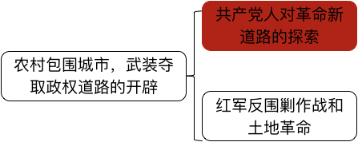

第二节 中国共产党的革命新道路的艰苦探索
5.2.2.1中国共产党人对中国革命新道路的探索
共产党对于革命新道路的探索
文献 | 内容 | 意义
《中国的红色政权为什么能够存在？》 | 科学回答红色政权存在和发展的原因条件： 1.根本原因：被几个帝国主义国家间接统治且政治经济发展极端不平衡的半殖民地半封建的大国。 2.客观条件：国民革命的影响； 3.主观条件：相当力量的正式红军的存在。 | 第一次明确提出了“工农武装割据” 的思想。
《井冈山的斗争》
《星星之火， 可以燎原》 | 红军、游击队和红色区域的建立和发展。 | 提出了以乡村为中心的思想。
《反对本本主义》 | 阐明了坚持辩证唯物主义的思想路线、坚持理论与实际相结合的极端重要性。 | 表现了毛泽东开辟新道路、开创新理论的革命首创精神。
Notes:
在中国共产党历史上，革命政权称为“红色政权”， “红军”，革命根据地称为“红区” 。
1.PPT 因为我们国家的国情，我们被好几个帝国主义国家统治，当时，国家与国家之间必然存在纷争，狗咬狗，，那时候还会盯着共产党吗？？？太忙了，顾不上咱们，，，
2.PPT虽然大革命失败，但是得到了民心，，一路走一路宣传，白宣传吗？？？得到了老百姓支持，，
3.

Slide 34
第二节 中国共产党的革命新道路的艰苦探索
5.2.2.1中国共产党人对中国革命新道路的探索
共产党对于革命新道路的探索
文献 | 内容 | 意义
《中国的红色政权为什么能够存在？》 | 科学回答红色政权存在和发展的原因条件： 1.根本原因：被几个帝国主义国家间接统治且政治经济发展极端不平衡的半殖民地半封建的大国。 2.客观条件：国民革命的影响； 3.主观条件：相当力量的正式红军的存在。 | 第一次明确提出了“工农武装割据” 的思想。
《井冈山的斗争》
《星星之火， 可以燎原》 | 红军、游击队和红色区域的建立和发展。 | 提出了以乡村为中心的思想。
《反对本本主义》 | 阐明了坚持辩证唯物主义的思想路线、坚持理论与实际相结合的极端重要性。 | 表现了毛泽东开辟新道路、开创新理论的革命首创精神。
Notes:
在敌统治区、敌占领区、接敌区，以分散、流动、袭击的作战方法打击敌人的一种非正规的武装组织。

Slide 35
第二节 中国共产党的革命新道路的艰苦探索
5.2.2.1中国共产党人对中国革命新道路的探索
共产党对于革命新道路的探索
文献 | 内容 | 意义
《中国的红色政权为什么能够存在？》 | 科学回答红色政权存在和发展的原因条件： 1.根本原因：被几个帝国主义国家间接统治且政治经济发展极端不平衡的半殖民地半封建的大国。 2.客观条件：国民革命的影响； 3.主观条件：相当力量的正式红军的存在。 | 第一次明确提出了“工农武装割据” 的思想。
《井冈山的斗争》
《星星之火， 可以燎原》 | 红军、游击队和红色区域的建立和发展。 | 提出了以乡村为中心的思想。
《反对本本主义》 | 阐明了坚持辩证唯物主义的思想路线、坚持理论与实际相结合的极端重要性。 | 表现了毛泽东开辟新道路、开创新理论的革命首创精神。
Notes:
本本主义：照本宣科，，教条主义，，主要特点是把书本、理论当教条,思想僵化,一切从定义、公式出发,不从实际出发,
辩证唯物主义：一分为二的看，全面的看，科学的看，，，偶尔靠一下选择题

Slide 36
第二节 中国共产党的革命新道路的艰苦探索
5.2.2.1中国共产党人对中国革命新道路的探索
共产党对于革命新道路的探索
文献 | 内容 | 意义
《中国的红色政权为什么能够存在？》 | 科学回答红色政权存在和发展的原因条件： 1.根本原因：被几个帝国主义国家间接统治且政治经济发展极端不平衡的半殖民地半封建的大国。 2.客观条件：国民革命的影响； 3.主观条件：相当力量的正式红军的存在。 | 第一次明确提出了“工农武装割据” 的思想。
《井冈山的斗争》
《星星之火， 可以燎原》 | 红军、游击队和红色区域的建立和发展。 | 提出了以乡村为中心的思想。
《反对本本主义》 | 阐明了坚持辩证唯物主义的思想路线、坚持理论与实际相结合的极端重要性。 | 表现了毛泽东开辟新道路、开创新理论的革命首创精神。

Slide 37
连连看
5.2.2.1中国共产党人对中国革命新道路的探索
《反对本本主义》
《星星之火，可以燎原》
《井冈山的斗争》
《中国的红色政权为什么能够存在？》
工农武装割据
农村包围城市、武装夺取政权
辩证唯物主义

Slide 38
连连看
5.2.2.1中国共产党人对中国革命新道路的探索
《反对本本主义》
《星星之火，可以燎原》
《井冈山的斗争》
《中国的红色政权为什么能够存在？》
工农武装割据
农村包围城市、武装夺取政权
辩证唯物主义

Slide 39
练一练
1.1930年1月，毛泽东提出以乡村为中心思想的重要著作是（ ）
A.《井冈山的斗争》
B.《星星之火，可以燎原》
C.《反对本本主义》
D.《中国革命和中国共产党》

Slide 40
练一练
1.1930年1月，毛泽东提出以乡村为中心思想的重要著作是（ B ）
A.《井冈山的斗争》
B.《星星之火，可以燎原》
C.《反对本本主义》
D.《中国革命和中国共产党》

Slide 41
练一练
2.毛泽东第一次明确提出“工农武装割据”思想的著作是（ ）
A.《反对本本主义》和《井冈山的斗争》
B.《中国的红色政权为什么能够存在？》和《井冈山的斗争》
C.《中国的红色政权为什么能够存在？》和《星星之火，可以燎原》
D.《星星之火，可以燎原》和《反对本本主义》

Slide 42
练一练
2.毛泽东第一次明确提出“工农武装割据”思想的著作是（ B ）
A.《反对本本主义》和《井冈山的斗争》
B.《中国的红色政权为什么能够存在？》和《井冈山的斗争》
C.《中国的红色政权为什么能够存在？》和《星星之火，可以燎原》
D.《星星之火，可以燎原》和《反对本本主义》

Slide 43
练一练
3.1930年5月，毛泽东深刻阐明了坚持辩证唯物主义思想路线、坚持理论与实际相结合的极端重要性的著作是（ ）
A.《井冈山的斗争》
B.《星星之火，可以燎原》
C.《反对本本主义》
D.《中国革命和中国共产党》

Slide 44
练一练
3.1930年5月，毛泽东深刻阐明了坚持辩证唯物主义思想路线、坚持理论与实际相结合的极端重要性的著作是（ C ）
A.《井冈山的斗争》
B.《星星之火，可以燎原》
C.《反对本本主义》
D.《中国革命和中国共产党》

Slide 45
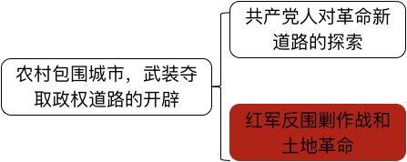
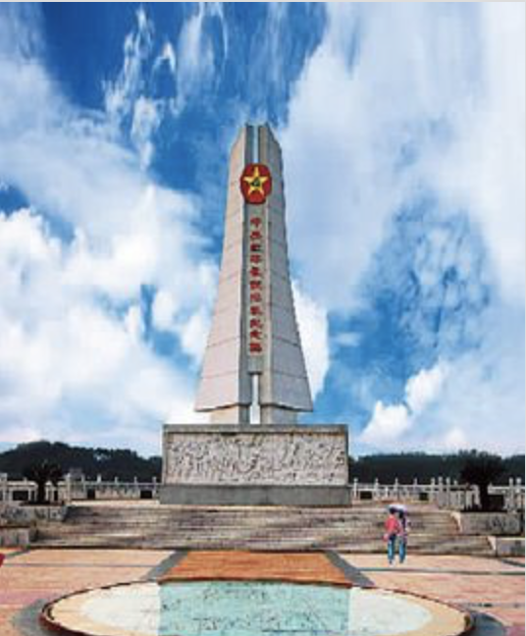
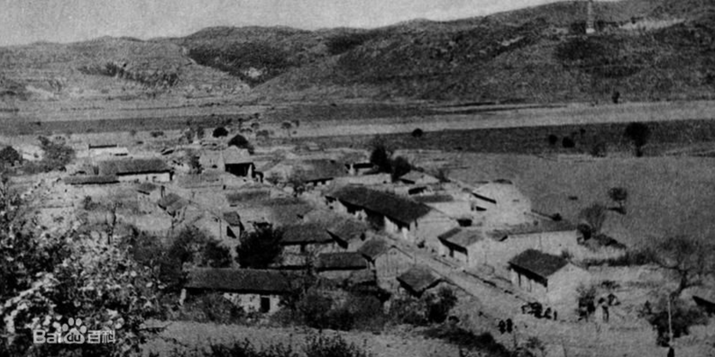
第二节 中国共产党的革命新道路的艰苦探索
5.2.2.2红军反“围剿”作战的胜利与土地革命的深入
红军反“围剿”作战：
背景：从1930年10月起，蒋介石集中重兵，向红军发动大规模围剿。
中央革命根据地：1930年10月到1931年7月，红一方面军在毛泽东、朱德等的指挥下，连续粉碎了 前三次围剿，开辟了中央革命根据地。

Slide 46
第二节 中国共产党的革命新道路的艰苦探索
5.2.2.2红军反“围剿”作战的胜利与土地革命的深入
土地革命：
时间 | 土地法 | 特点 | 内容
1928年12月 | “井冈山土地法” | 第一个土地法 | 没收一切土地，禁止土地买卖
1929年4月 | “兴国土地法” | 第二个土地法 | “没收一切公共土地及地主阶级的土地”，保护中农利益。
Notes:
以立法的形式首次肯定了广大农民获得土地的权利。但存在着规定没收一切土地归苏维埃政府所有、禁止土地买卖不符合实际。 1931年2月，毛泽东强调农民已经分得的田归农民个人所有，可以自主租借买卖。这就确立了废除地主的土地所有制，实现农民的土地所有制的目标和任务

Slide 47
第二节 中国共产党的革命新道路的艰苦探索
5.2.2.2红军反“围剿”作战的胜利与土地革命的深入
第一个土地法
“兴国土地法”
保护了中农的利益
“没收一切土地”
井冈山土地法
“没收一切公共土地及地主阶级的土地”
Notes:
以立法的形式首次肯定了广大农民获得土地的权利。但存在着规定没收一切土地归苏维埃政府所有、禁止土地买卖不符合实际。 1931年2月，毛泽东强调农民已经分得的田归农民个人所有，可以自主租借买卖。这就确立了废除地主的土地所有制，实现农民的土地所有制的目标和任务

Slide 48
第二节 中国共产党的革命新道路的艰苦探索
5.2.2.2红军反“围剿”作战的胜利与土地革命的深入
第一个土地法
“兴国土地法”
保护了中农的利益
“没收一切土地”
井冈山土地法
“没收一切公共土地及地主阶级的土地”
Notes:
以立法的形式首次肯定了广大农民获得土地的权利。但存在着规定没收一切土地归苏维埃政府所有、禁止土地买卖不符合实际。 1931年2月，毛泽东强调农民已经分得的田归农民个人所有，可以自主租借买卖。这就确立了废除地主的土地所有制，实现农民的土地所有制的目标和任务

Slide 49
练一练
1.从1930年到1931年，红一方面军在三次反“围剿”斗争胜利的基础上开辟了（ ）
A．鄂豫皖革命根据地
B．左右江革命根据地
C．湘鄂西革命根据地
D．中央革命根据地

Slide 50
练一练
1.从1930年到1931年，红一方面军在三次反“围剿”斗争胜利的基础上开辟了（ D ）
A．鄂豫皖革命根据地
B．左右江革命根据地
C．湘鄂西革命根据地
D．中央革命根据地

Slide 51
练一练
2. 1928年，毛泽东主持制定的中国共产党历史上第一个土地法是（ ）
A.《井冈山土地法》
B.《兴国土地法》
C.《关于清算、减租及土地问题的指示》
D.《中国土地法大纲》

Slide 52
练一练
2. 1928年，毛泽东主持制定的中国共产党历史上第一个土地法是（ A ）
A.《井冈山土地法》
B.《兴国土地法》
C.《关于清算、减租及土地问题的指示》
D.《中国土地法大纲》

Slide 53
第一节：
国民党在全国的统治和中间党派的政治主张
中国革命的新道路
第二节：
中国共产党对革命道路的艰苦探索
农村革命根据地的建设
土地革命战争的发展
及其挫折
土地革命的严重
挫折
第三节：
中国革命在探索中曲折前进
遵义会议与中国革命的历史性转折
红军三大主力部队胜利完成长征

Slide 54
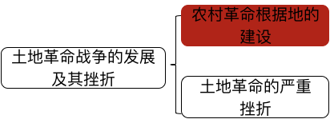
第三节 中国革命在探索中曲折前进
土地革命战争的发展及其挫折
农村革命根据地的建设：政治——经济——文化
1.政治建设
中华苏维埃第一次全国代表大会
时间：1931年11月
地点：江西瑞金
成果：宣告了中华苏维埃共和国临时中央政府的成立，并成立工农兵代表大会制度。
毛泽东当选为中央执行委员会主席。

Slide 55
第三节 中国革命在探索中曲折前进
土地革命战争的发展及其挫折
农村革命根据地的建设：政治——经济——文化
2.经济建设
大力发展农业生产，是根据地经济建设头等重要的任务。 3.文化建设
普遍建立了各种夜校、半日制学校、补习学校或识字班，还创办了干部教育机构。
成为新民主主义性质的人民共和国的雏形。

Slide 56
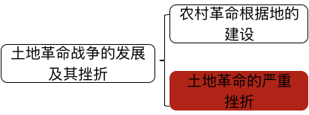
第三节 中国革命在探索中曲折前进
5.3.1.2“左”倾教条主义的危害，土地革命战争的严重挫折
土地革命战争的严重挫折
20世纪30年代党内发生的三次“左”倾错误
时间 | 代表 | 特点
1927年11月至1928年4月 | 瞿秋白 | “左”倾盲动错误
1930年6月至9月 | 李立三 | “左”倾冒险主义
1931年1月至1935年1月 | 陈绍禹（王明） | “左”倾教条主义（主要）
Notes:
瞿秋白盲动错误：提出党的总策略是发动城市工人和农民举行总暴动
李立三冒险主义：城市暴动，红军进攻大城市
以王明为代表的“左”倾冒险主义者在共产国际代表的支持下，取得了中共中央的领导地位，开始推行“左”倾冒险主义的方针政策。王明“左”倾冒险主义错误主要表现在：1.对革命性质、形势和阶级关系作出了错误的分析。混淆民主革命与社会主义革命的界限，否认中间阶级的两面性和反动势力的内部矛盾，实行“关门主义”，主张“进攻路线”；2.对革命道路问题和城市斗争的方针问题提出了错误的政策。低估根据地建设和农村游击战的重要性，夸大国民党统治的危机和革命主观力量的发展，坚持“城市中心”论，号召全党准备决战；3.在土地问题上推行“地主不分田，富农分坏田”的极“左”政策。在组织上大搞任人唯亲的宗派主义和惩办主义，搞“残酷斗争，无情打击”。在军事上强调所谓的“正规化”、“正规战”、“全线出击”等等。

Slide 57
第三节 中国革命在探索中曲折前进
5.3.1.2“左”倾教条主义的危害，土地革命战争的严重挫折
土地革命战争的严重挫折
20世纪30年代党内发生的三次 倾错误
时间 | 代表 | 特点
1927年11月至1928年4月 | 瞿秋白 | “左”倾盲动错误
1930年6月至9月 | 李立三 | “左”倾冒险主义
1931年1月至1935年1月 | 陈绍禹（王明） | “左”倾 （主要）

Slide 58
第三节 中国革命在探索中曲折前进
5.3.1.2“左”倾教条主义的危害，土地革命战争的严重挫折
土地革命战争的严重挫折
20世纪30年代党内发生的三次“左”倾错误
时间 | 代表 | 特点
1927年11月至1928年4月 | 瞿秋白 | “左”倾盲动错误
1930年6月至9月 | 李立三 | “左”倾冒险主义
1931年1月至1935年1月 | 陈绍禹（王明） | “左”倾教条主义（主要）

Slide 59
练一练
1.1931年11月，当选为中华苏维埃共和国中央执行委员会主席的是（ ）
A．毛泽东
B．周恩来
C．项英
D．王稼祥

Slide 60
练一练
1.1931年11月，当选为中华苏维埃共和国中央执行委员会主席的是（ A ）
A．毛泽东
B．周恩来
C．项英
D．王稼祥

Slide 61
练一练
2.土地革命战争前中期，中国共产党内出现的错误倾向主要有（ ）
A.左倾教条主义
B.右倾教条主义
C.右倾冒险主义
D.右倾盲动主义

Slide 62
练一练
2.土地革命战争前中期，中国共产党内出现的错误倾向主要有（ A ）
A.左倾教条主义
B.右倾教条主义
C.右倾冒险主义
D.右倾盲动主义

Slide 63
第一节：
国民党在全国的统治和中间党派的政治主张
中国革命的新道路
第二节：
中国共产党对革命道路的艰苦探索
土地革命战争的发展
及其挫折
中央红军实施战略大转移
第三节：
中国革命在探索中曲折前进
遵义会议与中国革命的历史性转折
遵义会议的顺利
召开
红军三大主力部队胜利完成长征

Slide 64
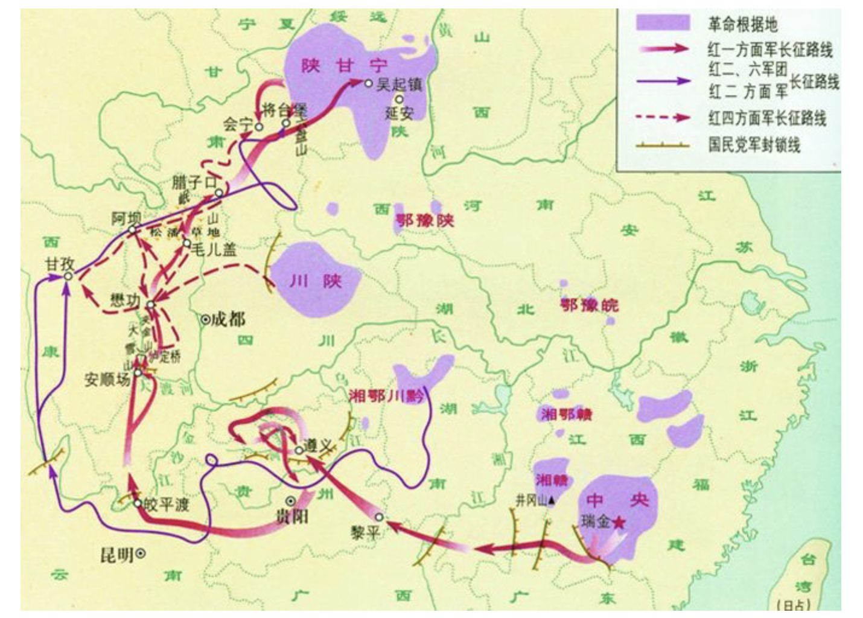
第三节 中国革命在探索中曲折前进
中央红军实施战略大转移
遵义会议与中国革命的历史性转折
遵义会议与中国革命的历史性转折
中央红军实施战略大转移
1934年10月，中央红军主力向西突围，开始长征。
遵义会议的顺利
召开
Notes:
初期博古犯逃跑主义错误，红军损失惨重。
一些领导人开始支持毛泽东正确主张。
随即放弃西进计划，转向贵州进军。随即，占领遵义。

Slide 65
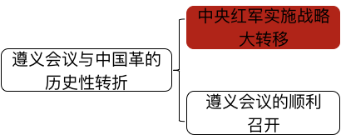
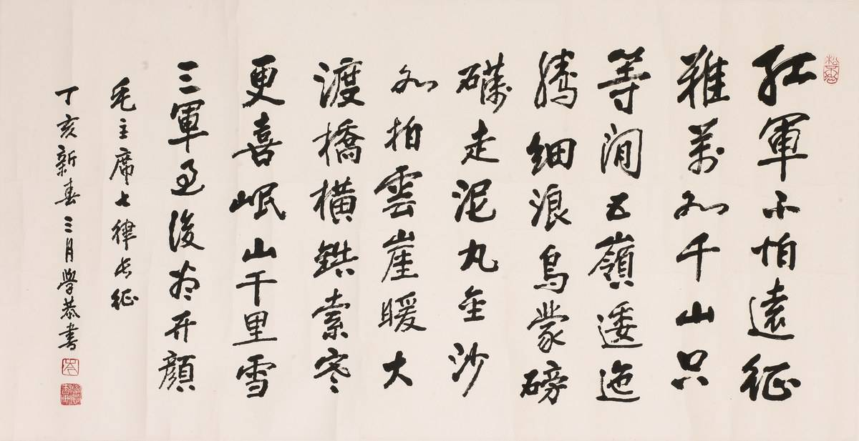
第三节 中国革命在探索中曲折前进
5.3.2.1中央红军实施战略大转移
遵义会议与中国革命的历史性转折
Notes:
红军不怕远征难^{⑶}，万水千山只等闲^{⑷}。五岭^{⑸}逶迤^{⑹}腾细浪^{⑺}，乌蒙^{⑻}磅礴走泥丸^{⑼}。金沙^{⑽}水拍云崖暖^{⑾}，大渡桥^{⑿}横铁索^{⒀}寒^{⒁}。更喜岷山^{⒂}千里雪，三军^{⒃}过后尽开颜^{⒄}。
长征过程中我们开了一次会。
在长征初期，博古等人又犯了逃跑主义错误，导致红军锐减到三万多人，这个时候，大家产生了对错误领导的怀疑和不满，一些曾经支持过左倾错误的中央领导人，也改变了态度，转而支持毛泽东为代表的正确主张，，这就召开了非常重要的遵义会议。

Slide 66
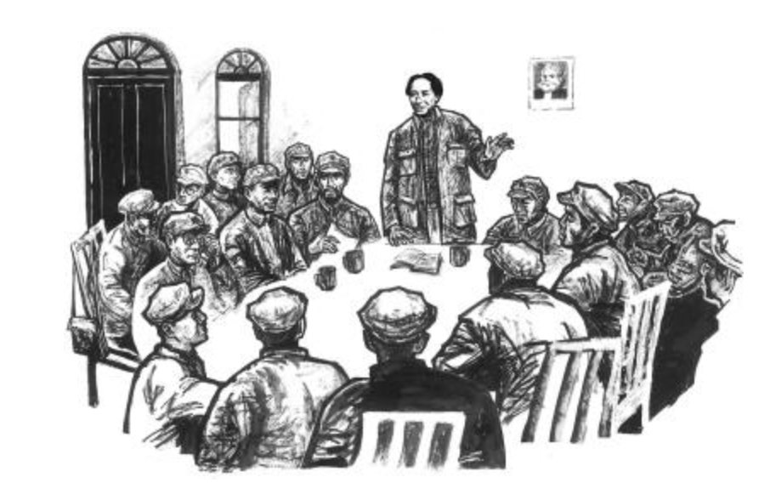
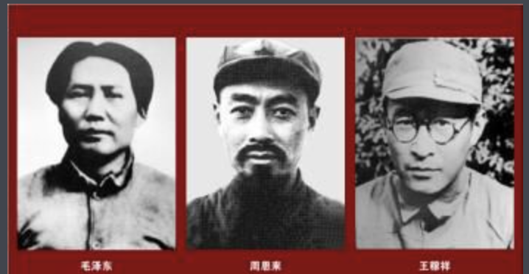
第三节 中国革命在探索中曲折前进
5.3.2.2遵义会议的胜利召开
中央红军实施战略大转移
遵义会议与中国革命的历史性转折
遵义会议的顺利
召开
遵义会议的胜利召开
时间：1935年1月15日至17日
地点：遵义
内容：军事和组织问题
军事三人团： 毛泽东、周恩来、王稼祥
负责党中央： 张闻天

Slide 67
第三节 中国革命在探索中曲折前进
5.3.2.2遵义会议的胜利召开
中央红军实施战略大转移
遵义会议与中国革命的历史性转折
遵义会议的历史意义 （1）三挽一转：
挽救了中国共产党
挽救了中国工农红军
挽救了中国革命
成为中国共产党历史上一个生死攸关的转折点。
（2）政治成熟：
标志着中国共产党在政治上走向成熟，证明中国共产党是具有自我净化和自我发展的能力的。
遵义会议的顺利
召开

Slide 68
第三节 中国革命在探索中曲折前进
5.3.2.2遵义会议的胜利召开
中央红军实施战略大转移
遵义会议与中国革命的历史性转折
遵义会议的历史意义 （1） ：
挽救了中国 。
挽救了中国 。
挽救了中国 。
成为中国共产党历史上一个生死攸关的 。
（2） ：
标志着中国共产党在政治上走向成熟，证明中国共产党是具有自我净化和自我发展的能力的。
遵义会议的顺利
召开

Slide 69
第三节 中国革命在探索中曲折前进
5.3.2.2遵义会议的胜利召开
中央红军实施战略大转移
遵义会议与中国革命的历史性转折
遵义会议的历史意义 （1）三挽一转：
挽救了中国共产党
挽救了中国工农红军
挽救了中国革命
成为中国共产党历史上一个生死攸关的转折点。
（2）政治成熟：
标志着中国共产党在政治上走向成熟，证明中国共产党是具有自我净化和自我发展的能力的。
遵义会议的顺利
召开

Slide 70
练一练
1.1935年1月，中国共产党召开的具有历史转折意义的会议是（ ）
A．八七会议
B．古田会议
C．遵义会议
D．洛川会议

Slide 71
练一练
1.1935年1月，中国共产党召开的具有历史转折意义的会议是（ C ）
A．八七会议
B．古田会议
C．遵义会议
D．洛川会议

Slide 72
练一练
2.1935年1月，遵义会议集中全力解决了当时具有决定意义的问题（ ）
A.军事和政权问题
B.分工和组织问题
C.军事和组织问题
D.战略和军事问题

Slide 73
练一练
2.1935年1月，遵义会议集中全力解决了当时具有决定意义的问题（ C ）
A.军事和政权问题
B.分工和组织问题
C.军事和组织问题
D.战略和军事问题

Slide 74
练一练
3.遵义会议后，中共中央政治局成立了新的三人团负责红军的军事行动，其成员是（ ）
A.毛泽东、朱德、周恩来
B.毛泽东、朱德、王稼祥
C.毛泽东、周恩来、王稼祥
D.毛泽东、张闻天、周恩来

Slide 75
练一练
3.遵义会议后，中共中央政治局成立了新的三人团负责红军的军事行动，其成员是（ C ）
A.毛泽东、朱德、周恩来
B.毛泽东、朱德、王稼祥
C.毛泽东、周恩来、王稼祥
D.毛泽东、张闻天、周恩来

Slide 76
练一练
4.中国共产党在政治上达到成熟的时期是( )
A．国民大革命时期
B．第二次国内革命战争时期
C．抗日战争时期
D．解放战争时期

Slide 77
练一练
4.中国共产党在政治上达到成熟的时期是( B )
A．国民大革命时期
B．第二次国内革命战争时期
C．抗日战争时期
D．解放战争时期
第一次国内革命战争（国民大革命）1924-1927
第二次国内革命战争（十年土地革命）1927-1937
第三次国内革命战争（解放战争）1946-1949
Notes:
是指在1924至1927年中国人民在中国国民党和中国共产党合作领导下进行的革命战争，主要是中国人民反对北洋军阀统治的战争和政治运动。
第二次国内革命战争（十年土地革命）
是指在1927年8月到1937年，中国共产党领导中国工农红军和中国人民为反对国民党蒋介石集团的反动统治，废 除封建土地制度，建立工农民主政权而进行的革命战争。
第三次国内革命战争（解放战争）
第三次国内革命战争也就是解放战争（1946——1949）

Slide 78
第一节：
国民党在全国的统治和中间党派的政治主张
第二节：
中国共产党对革命道路的艰苦探索
中国革命的新道路
土地革命战争的发展
及其挫折
第三节：
中国革命在探索中曲折前进
遵义会议与中国革命的历史性转折
长征的顺利结束
红军三大主力部队胜利完成长征
长征的伟大意义

Slide 79
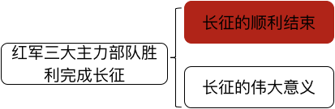
第三节 中国革命在探索中曲折前进
5.3.3.1长征的胜利结束
红军三大主力部队胜利完成长征
长征的胜利结束
1935年10月，中央红军到达陕北吴起镇，同十五军团会合。
1936年10月，红二、四(张国焘、徐向前)方面军先后同红一方面军在甘肃会宁、静宁将台堡会师，胜利结束长征。

Slide 80
第三节 中国革命在探索中曲折前进
5.3.3.1长征的胜利结束
红军三大主力部队胜利完成长征
长征的胜利结束
1935年10月，中央红军到达陕北吴起镇，同十五军团会合。
1936年10月，红二、四(张国焘、徐向前)方面军先后同红一方面军在甘肃 会师，胜利结束长征。

Slide 81
第三节 中国革命在探索中曲折前进
5.3.3.1长征的胜利结束
红军三大主力部队胜利完成长征
长征的胜利结束
1935年10月，中央红军到达陕北吴起镇，同十五军团会合。
1936年10月，红二、四(张国焘、徐向前)方面军先后同红一方面军在甘肃会宁、静宁将台堡会师，胜利结束长征。

Slide 82

第三节 中国革命在探索中曲折前进
5.3.3.1长征的胜利结束
红军三大主力部队胜利完成长征
1934年10月
开始长征
1935年1月
遵义会议
1935年10月
中央红军到达陕北吴起镇
1936年10月
红二、四方面军与一方面军会师,长征结束

Slide 83
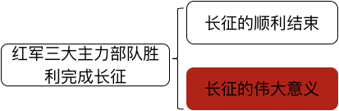
第三节 中国革命在探索中曲折前进
5.3.3.2长征的伟大意义
长征的伟大意义
转：长征粉碎了国民党“围剿”红军、消灭革命力量的企图，是中国革命转危为安的关键
西北：通过长征，把中国革命的大本营放在了西北，为迎接中国人民抗日救亡的新高潮准备条件
锤：长征保存并锤炼了中国革命的骨干力量
精：长征铸就了伟大的长征精神
火：长征播撒了革命的火种
转西北，锤精火

Slide 84
练一练
1.1935年10月，中央红军结束长征并同红十五军团胜利会师于（ ）
A．四川懋功地区
B．西康甘孜地区
C．甘肃会宁、静宁地区
D．陕北吴起镇

Slide 85
练一练
1.1935年10月，中央红军结束长征并同红十五军团胜利会师于（ D ）
A．四川懋功地区
B．西康甘孜地区
C．甘肃会宁、静宁地区
D．陕北吴起镇

Slide 86
练一练
2.下列选项中对于中国工农红军长征胜利的历史意义表述准确的是（ ）
A.长征推翻了国民党的反动统治
B.长征保存并锤炼了中国革命的骨干力量
C.长征是中国新民主主义革命的开端
D.长征打响了武装反抗国民党反对统治的第一枪

Slide 87
练一练
2.下列选项中对于中国工农红军长征胜利的历史意义表述准确的是（ B ）
A.长征推翻了国民党的反动统治
B.长征保存并锤炼了中国革命的骨干力量
C.长征是中国新民主主义革命的开端
D.长征打响了武装反抗国民党反对统治的第一枪

Slide 88
练一练
3.对于中国工农红军长征胜利的历史意义表述不准确的是（ ）
A.它粉碎了国民党“围剿”红军、消灭革命力量的企图，是中国革命转危为安的关键
B.提出抗日民族统一战线新政策
C.长征保存并锤炼了中国革命的骨干力量，这是党和红军极为宝贵的精华
D.铸就了伟大的长征精神

Slide 89
练一练
3.对于中国工农红军长征胜利的历史意义表述不准确的是（ B ）
A.它粉碎了国民党“围剿”红军、消灭革命力量的企图，是中国革命转危为安的关键
B.提出抗日民族统一战线新政策
C.长征保存并锤炼了中国革命的骨干力量，这是党和红军极为宝贵的精华
D.铸就了伟大的长征精神

Slide 90
会议记忆
一大党，二大纲。三大联国搞合作，四大五大净瞎忙。
八一南昌第一枪 , 八七政权要靠枪。秋收工农来战斗 , 三湾改编新军装。
遵义生死转折点……
未完待续……

Slide 91
第一章：反对外国侵略的斗争
诞生背景
第二章：对国家出路的早期探索
打天下
第三章：辛亥革命
第四章：开天辟地的大事变
我党诞生
第五章：中国革命的新道路
中国近现代史纲要
第六章：中华民族的抗日战争
第七章：为创建新中国而奋斗
谋出路
第八章：社会主义基本制度的全面确立
守天下
走弯路
第九章：社会主义建设在探索中曲折发展
富强路
第十章：改革开放与现代化建设新时期
新时代
第十一章：中国特色社会主义进入新时代

Slide 92
第六章 中华民族的抗日战争

Slide 93
第一节：
日本发动灭亡中国的侵略战争
中华民族的抗日战争
第二、三、四节：
战略的阶段和国共两党的抗争
第五节：
抗日战争的胜利及其意义
章节详细知识点解析及
题目练习见尚德教材109页

Slide 94
日本灭亡中国的计划及实施
第一节：
日本发动灭亡中国的侵略战争
残暴的殖民统治和中华民族的深重灾难
中华民族的抗日战争
第二、三、四节：
战略的阶段和国共两党的抗争
第五节：
抗日战争的胜利及其意义

Slide 95
从九一八事变到华北事变
日本灭亡中国的计划及实施
第一节：
日本发动灭亡中国的侵略战争
卢沟桥事变与日本的全面侵华战争
残暴的殖民统治和中华民族的深重灾难
中华民族的抗日战争
第二、三、四节：
战略的阶段和国共两党的抗争
第五节：
抗日战争的胜利及其意义

Slide 96
从九一八事变到华北事变
日本灭亡中国的计划及实施
第一节：
日本发动灭亡中国的侵略战争
卢沟桥事变与日本的全面侵华战争
残暴的殖民统治和中华民族的深重灾难
中华民族的抗日战争
第二、三、四节：
战略的阶段和国共两党的抗争
第五节：
抗日战争的胜利及其意义

Slide 97
第一节 日本发动灭亡中国的侵略战争
从九一八事变到
华北事变
日本灭亡中国的计划及实施
卢沟桥事变与日本的全面侵华战争
日本灭亡中国的计划及实施
从九一八事变到华北事变
明治维新后，日本成为亚洲唯一的资本主义强国，推行“大陆政策”。
1868
“惟欲征服支那，必先征服满蒙；如欲征服世界，必先征服支那”
1927

Slide 98
第一节 日本发动灭亡中国的侵略战争
从九一八事变到
华北事变
日本灭亡中国的计划及实施
卢沟桥事变与日本的全面侵华战争
日本灭亡中国的计划及实施
从九一八事变到华北事变
日本炸毁南满铁路沈阳段，反诬中国军队所为，发动九一八事变，这是日本开始侵华的标志。
1931年9月18日
1932年2月
中国东北全境沦陷
日本在华北制造了一系列事端，提出华北政权“特殊化”的要求。
这一系列事件被称为“华北事变”
1935年

Slide 99
第一节 日本发动灭亡中国的侵略战争
从九一八事变到华北事变
日本灭亡中国的计划及实施
卢沟桥事变与日本的全面侵华战争
日本灭亡中国的计划及实施
卢沟桥事变与日本的全面侵华战争
1937年7月7日
驻丰台日军借口一名士兵失踪，炮轰宛平城，挑起卢沟桥事变。
日本全面侵华的标志。
从正面战场的的战略性进攻转为“以华制华”、“以战养战”，对国民党进行以诱降为主，军事打击为辅的方针；
1938年10月

Slide 100
日本灭亡中国的计划及实施
第一节：
日本发动灭亡中国的侵略战争
残暴的殖民统治
残暴的殖民统治和中华民族的深重灾难
日本侵略者给中国带来的深重灾难
中华民族的抗日战争
第二、三、四节：
战略的阶段和国共两党的抗争
第五节：
抗日战争的胜利及其意义

Slide 101
日本灭亡中国的计划及实施
第一节：
日本发动灭亡中国的侵略战争
残暴的殖民统治
残暴的殖民统治和中华民族的深重灾难
日本侵略者给中国带来的深重灾难
中华民族的抗日战争
第二、三、四节：
战略的阶段和国共两党的抗争
第五节：
抗日战争的胜利及其意义

Slide 102
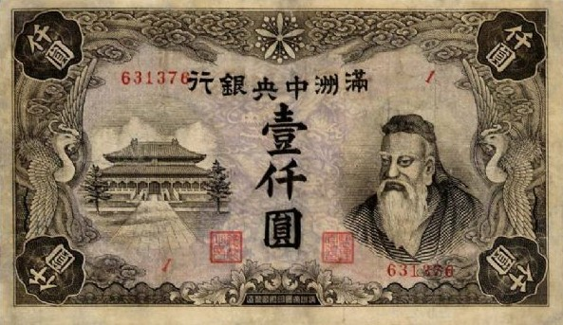
第一节 日本发动灭亡中国的侵略战争
残暴的殖民统治
残暴的殖民统治和中华民族的深重灾难
日本侵略者给中国带来的深重灾难
残暴的殖民统治和中华民族的深重灾难
残暴的殖民统治
1.台湾：1895年《马关条约》后，日本统治台湾长达50年。
2.伪满洲国：日本在东北实行了14年的殖民统治。1932年3月建立了伪“满洲国”，溥仪就职。
3.汪伪政府：1938年12月汪精卫叛国投敌。1940年3月，在日本操控下在南京成立了伪“中华民国国民政府”。

Slide 103
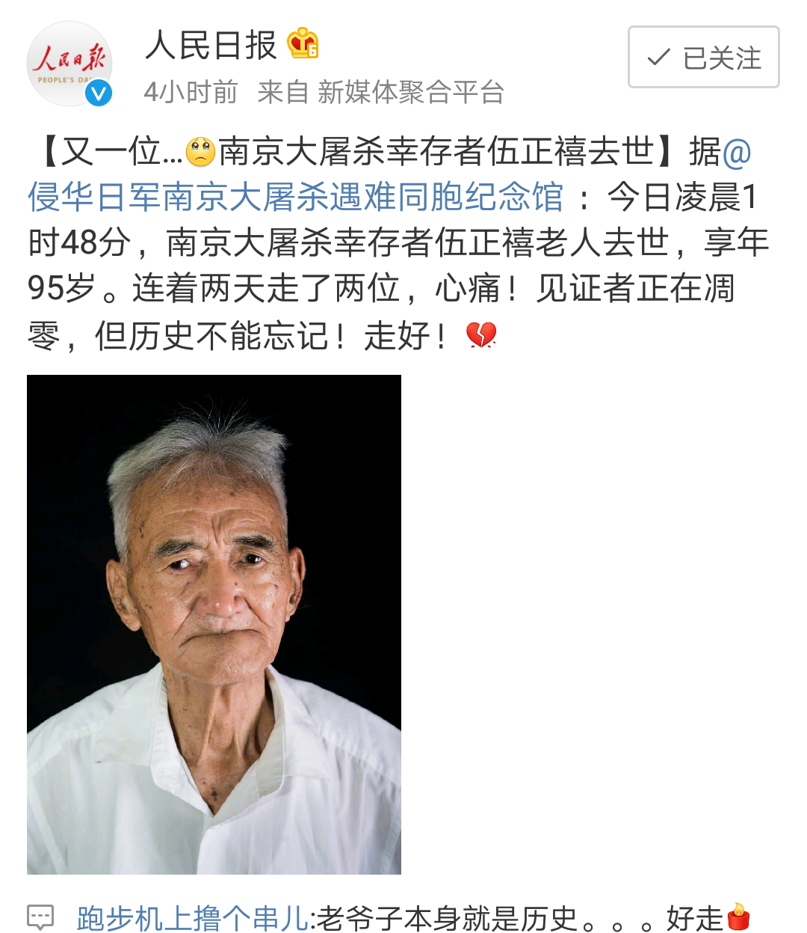
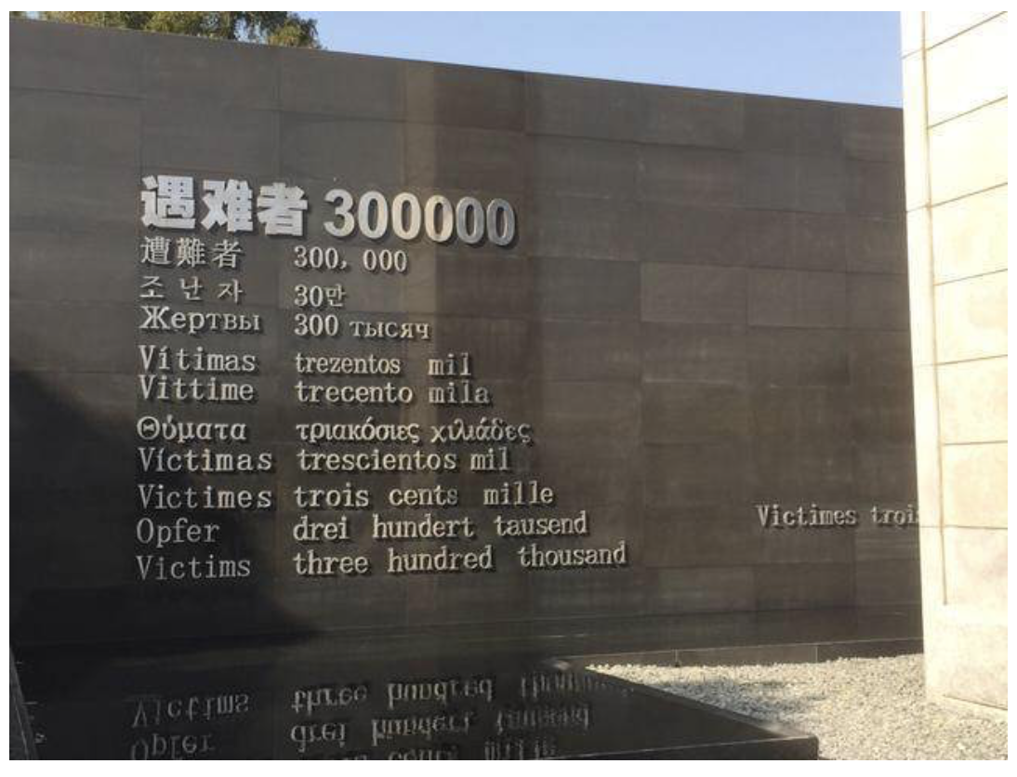
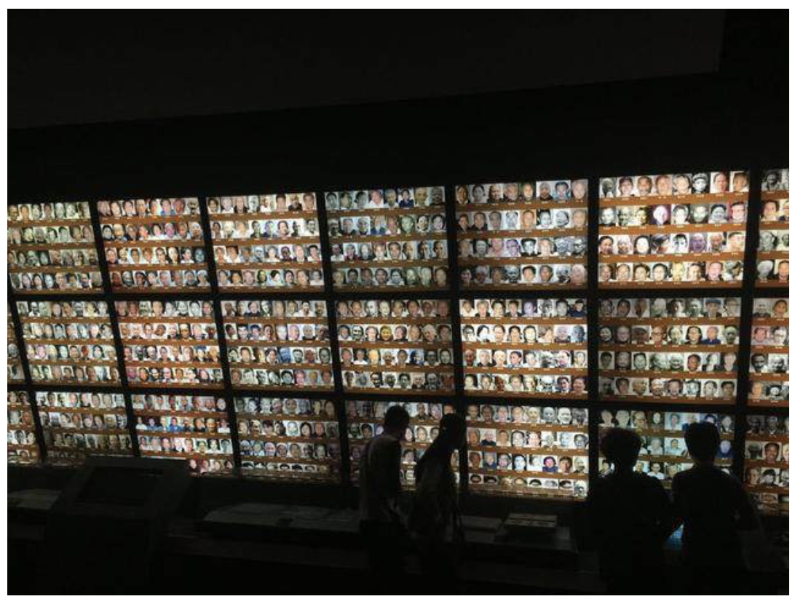
第一节 日本发动灭亡中国的侵略战争
残暴的殖民统治
残暴的殖民统治和中华民族的深重灾难
日本侵略者给中国带来的深重灾难
日本侵略者给中国带来的深重灾难
1.大屠杀：1937年12月南京大屠杀；在抗日根据地的“三光政策”；731部队的活体实验；“慰安妇”
2.资源和财富的掠夺。
3.奴化教育：奴化教育。

Slide 104
练一练
6.1.2.2日本侵略者给中华民族带来的深重灾难
日本关东军于1932年3月在中国东北扶植建立了___________
1938年12月汪精卫叛国投敌，在日本操控下南京成立了___________
侵华战争爆发后，日军于1937年12月制造了震惊中外的___________

Slide 105
练一练
6.1.2.2日本侵略者给中华民族带来的深重灾难
日本关东军于1932年3月在中国东北扶植建立了伪“满洲国”
1938年12月汪精卫叛国投敌，在日本操控下南京成立了伪“中华民国国民政府”
侵华战争爆发后，日军于1937年12月制造了震惊中外的南京大屠杀

Slide 106
练一练
1.1931年，日本帝国主义制造的侵略中国东北的事变是（ ）
A.“九一八”事变
B.“一·二八”事变
C.“七七”事变
D.“八一三”事变

Slide 107
练一练
1.1931年，日本帝国主义制造的侵略中国东北的事变是（ A ）
A.“九一八”事变
B.“一·二八”事变
C.“七七”事变
D.“八一三”事变

Slide 108
练一练
3.卢沟桥事变发生在（ ）
A.1938年
B.1937年
C.1936年
D.1935年

Slide 109
练一练
3.卢沟桥事变发生在（ B ）
A.1938年
B.1937年
C.1936年
D.1935年

Slide 110
练一练
4.侵华战争爆发后，日军于1937年12月制造了震惊中外的（ ）
A.火烧圆明园
B.旅顺大屠杀
C.南京大屠杀
D.江东六十四屯惨案

Slide 111
练一练
4.侵华战争爆发后，日军于1937年12月制造了震惊中外的（ C ）
A.火烧圆明园
B.旅顺大屠杀
C.南京大屠杀
D.江东六十四屯惨案

Slide 112
第一节：
日本发动灭亡中国的侵略战争
抗战早期以共产党为核心的反击
中华民族的抗日战争
第二、三、四节：
国共两党的抗争和战略三阶段
国共尝试第二次合作
国民党正面战场的主要战役
共产党在大后方战场的抗争
第五节：
抗日战争的胜利及其意义
Notes:
在这样被残忍殖民，中国人民遭受沉重灾难的时候，共产党是什么态度？？国民党呢？？？
欲听后事如何，且听下回分解
复习
1.打响了武装反抗国民党反动统治的第一枪？？？A武昌起义 B南昌起义
2.确定了土地革命和武装斗争的方针是那次会议？？？A遵义会议 B八七会议
3.第一个土地法？？？A兴国土地法 B井冈山土地法
保护谁的利益？？？？？？？
4.中国共产党历史上一个生死攸关的转折点？？？
5.日本开始侵华的标志，A七七事变 B九一八事变
6.日军全面侵华的标志？？？
7.日本人在中国造成的深重灾难是哪一次屠杀？南京

Slide 113
第一节：
国民党在全国的统治和中间党派的政治主张
中国革命的新道路
第二节：
中国共产党对革命道路的
艰苦探索
第三节：
中国革命在探索中曲折前进
Notes:
然后我们还讲了第五章的第一小节，国民党在全国的统治
问：哪一件事情标志北洋军阀不再了A东北易帜 B宁汉合流
问：蒋介石在国内建立的是什么统治？A一党独裁B民主共和
问：代表什么阶级的利益？A地主阶级和买办 B民族资产阶级

Slide 114
日本灭亡中国的计划及实施
第一节：
日本发动灭亡中国的侵略战争
残暴的殖民统治和中华民族的深重灾难
中华民族的抗日战争
第二、三、四节：
战略的阶段和国共两党的抗争
第五节：
抗日战争的胜利及其意义

Slide 115


